Slide 1
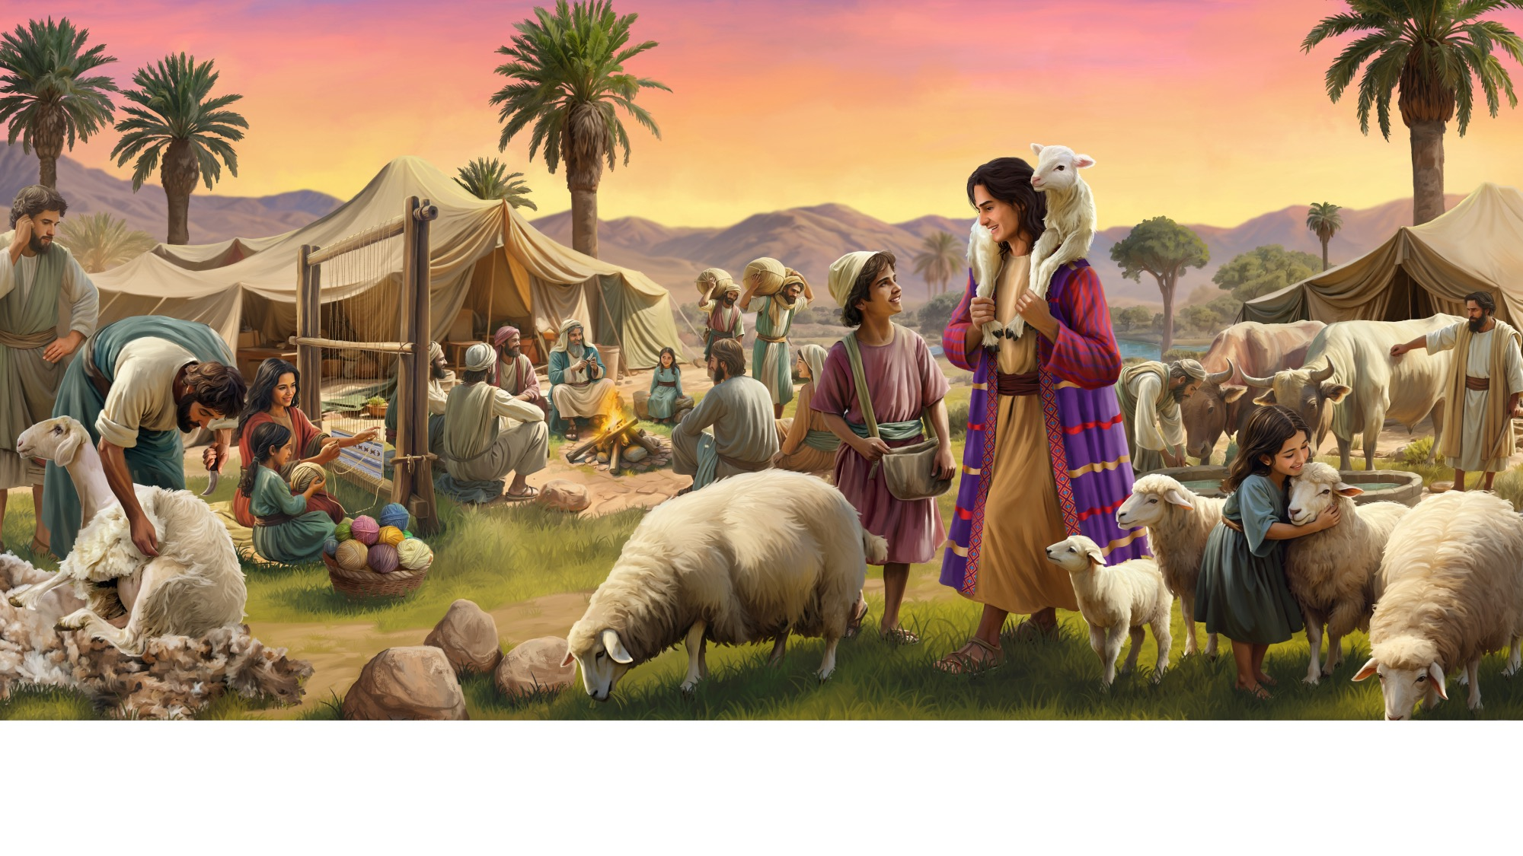
Bem-vindo à Escola Sabatina
Illustration by Daniel Gallardo, copyright © 2025 General Conference Corporation® of Seventh-day Adventists.

Slide 2
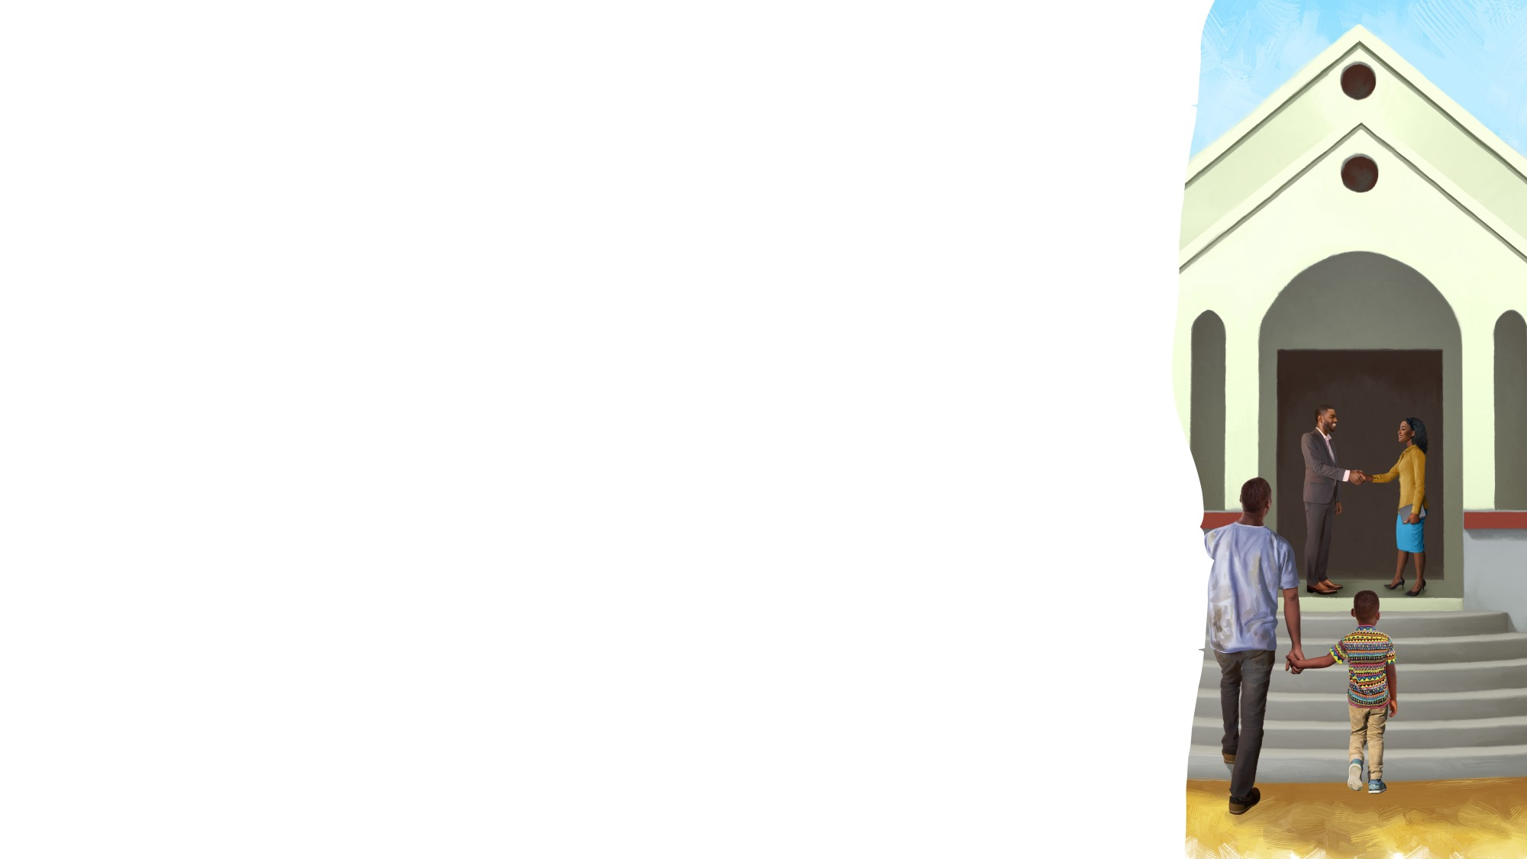
PARA OS QUE CHEGAM MAIS CEDO

Slide 3
Bem-vindo à Escola Sabatina
Illustration by Daniel Gallardo, copyright © 2025 General Conference Corporation® of Seventh-day Adventists.

Slide 4
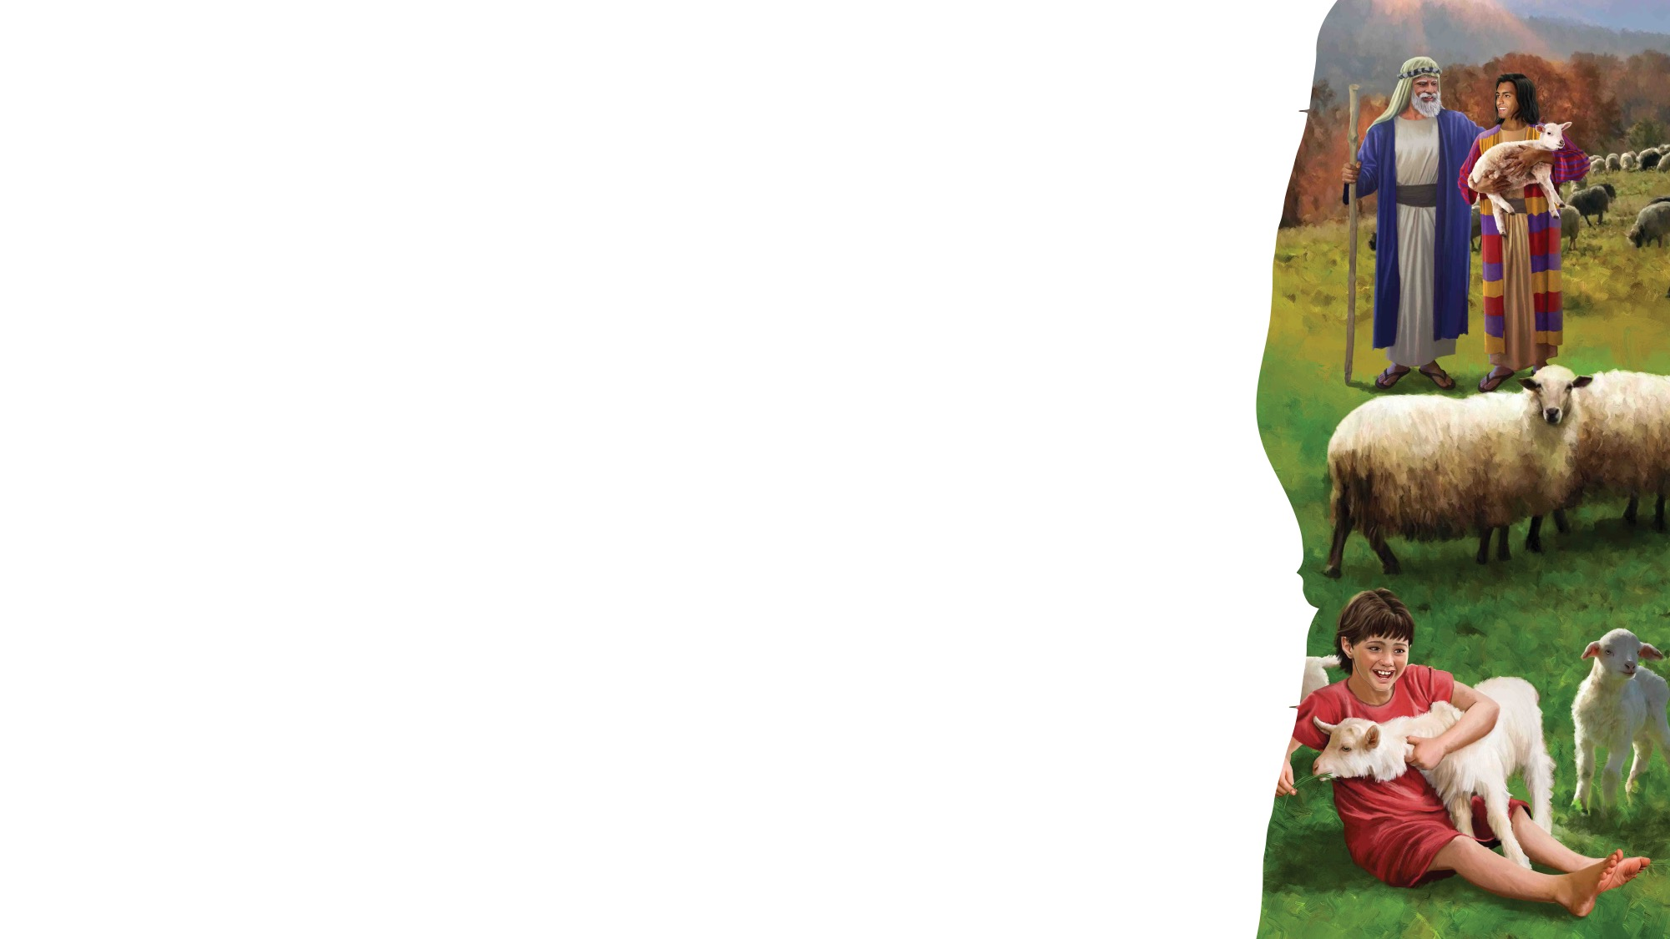

Deus sempre me ajuda
BOAS-VINDAS E LOUVOR
Se tenho um problema, vou orar.
Deus vai ajudar-me, se eu confiar.
Ele está ao meu lado, Ele está aqui.
Deus sempre me ajuda, eu creio sim!
De manhã ou ao dormir,
A oração vai-me ajudar.
De manhã ou ao dormir
A oração vai-me ajudar.
(Repetir)
"God Helps Me" by Rosie Smith, copyright © 2025 General Conference Corporation® of Seventh-day Adventists.

Slide 5
Ele me ama e eu O amo
BOAS-VINDAS E LOUVOR
Os fios do meu cabelo
Jesus os contou.
Conhece os grãos de areia,
sabe quem eu sou.
Sua vida deu por mim
p’ra eu amigo ser
De Deus, de Deus!
Ele me ama e eu O amo.
Ele me ama e eu O amo.
(Repetir)
"Jesus Loves Me and I Love Jesus" by Rosie Smith, copyright © 2024 General Conference Corporation® of Seventh-day Adventists.

Slide 6
Parabéns
BOAS-VINDAS E LOUVOR
Parabéns, parabéns, parabéns para ti.
Jesus ama o/a…
Parabéns para ti.
(Repetir)
“Happy Birthday” by Janet Sage, copyright © 2001 North American Division Corporation of Seventh-day Adventists. From Little Voices Praise Him, #39. Used by permission.

Slide 7
Música da Visita
BOAS-VINDAS E LOUVOR
Um novo amigo aqui chegou.
Um novo amigo bem-vindo é.
É uma alegria, meu amigo, ter-te aqui.
Bem-vindo és,
Queremos ver-te outra vez.
Bem-vindo és,
Queremos ver-te outra vez.
.
"Visitor Song" by Rosie Smith, copyright © 2025 General Conference Corporation® of Seventh-day Adventists.

Slide 8
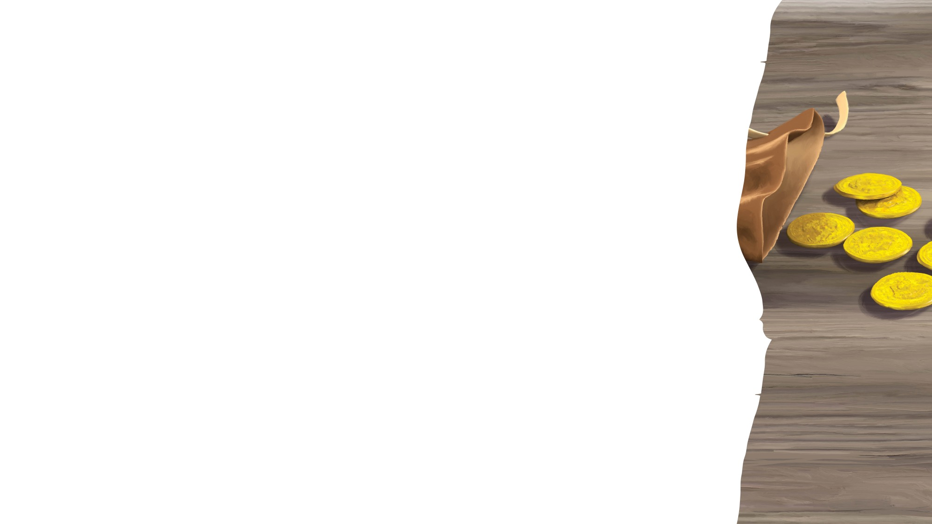
FACTO RÁPIDO DA MISSÃO E QUADRO DE OFERTAS

Slide 9
Eu entrego a Ti
OFERTA
Com o coração, e as minhas mãos,
Eu ajudo a levar outros a Jesus.
Com o coração, e as minhas mãos,
Eu ajudo a levar outros a Jesus.
Eu entrego a Ti
Tudo o que é somente Teu.
Eu entrego a Ti
Tudo o que é somente Teu.
"Open My Heart, Open My Hand" by Rosie Smith, copyright © 2025 General Conference Corporation® of Seventh-day Adventists.

Slide 10
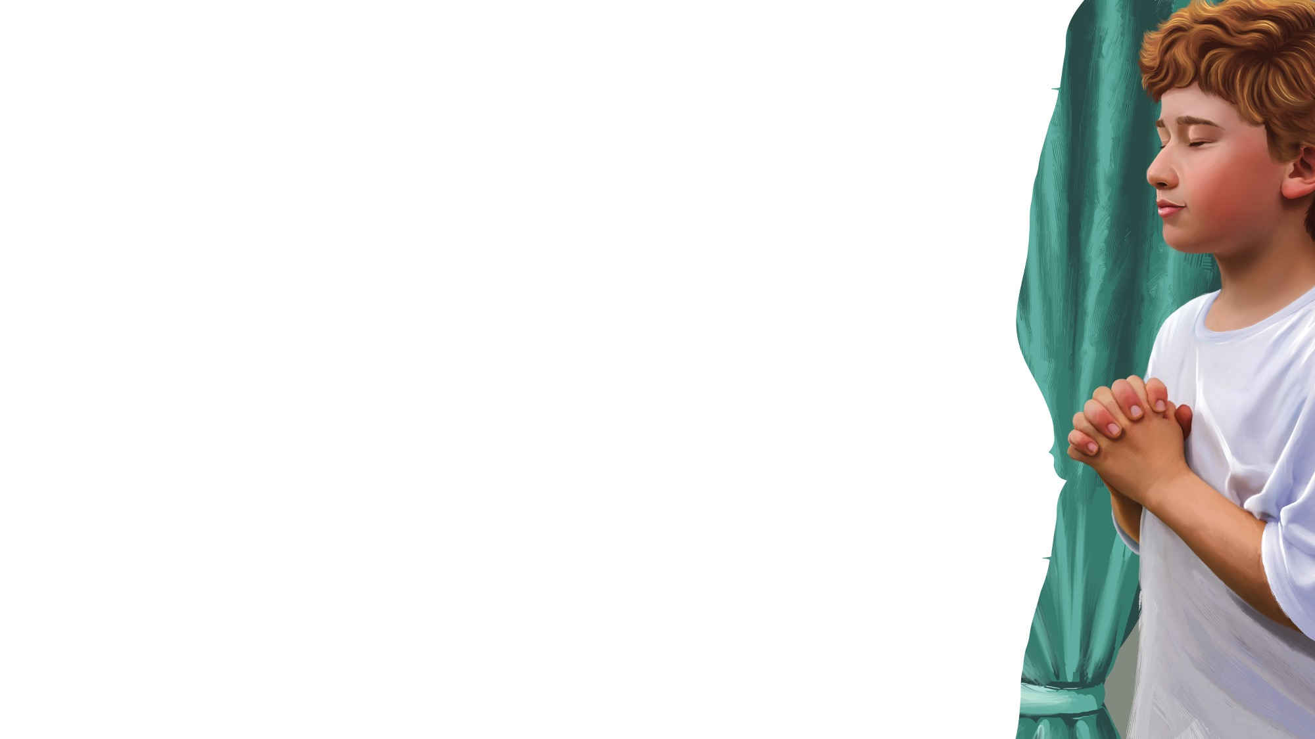
Ajoelho para orar
MOMENTO DE ORAÇÃO
Ajoelho p’ra orar
Junto as minhas mãos
Fecho os meus olhos
E calmo estou
Pois eu oro a Jesus,
um amigo leal.
E eu quero que Ele saiba
que O amo.
"When I Kneed Down to Pray" by Coralie Fraser, copyright © 2005 Coralie Fraser. Used by permission.

Slide 11
Oração

Slide 12

PALAVRA
DE
DEUS

Slide 13
Canção
A Palavra de Deus
A voz de Deus é doce assim
Pode alcançar a ti e a mim.
Escrita está, podemos ler
Na Bíblia aprendo o Seu querer.
"God's Words by Amy Cherry, copyright © 2024 General Conference Corporation® of Seventh-day Adventists.

Slide 14
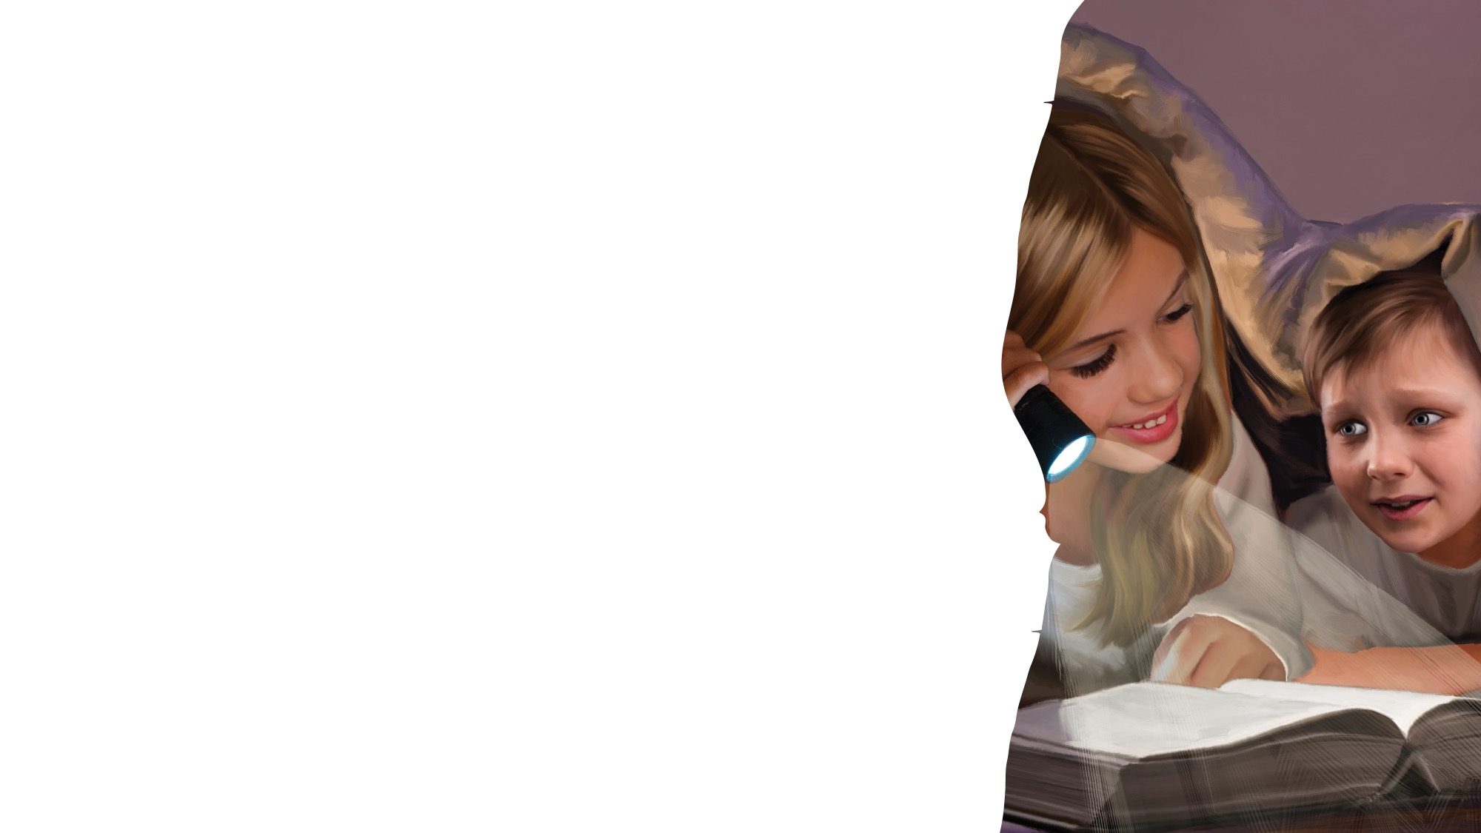
VERSO PARA MEMORIZAR
“Se confessarmos
os nossos pecados,
ele é fiel e justo
para nos perdoar
os pecados.”
I João 1:9

Slide 15
CANÇÃO DA ESCRITURA
I João 1:9
Mas se lhe confessares
Todos os teus pecados,
Mas se lhe confessarmos,
Ele é fiel, justo e bom para nos perdoar.
(Repetir)
1ª de João 1:9.

Slide 16
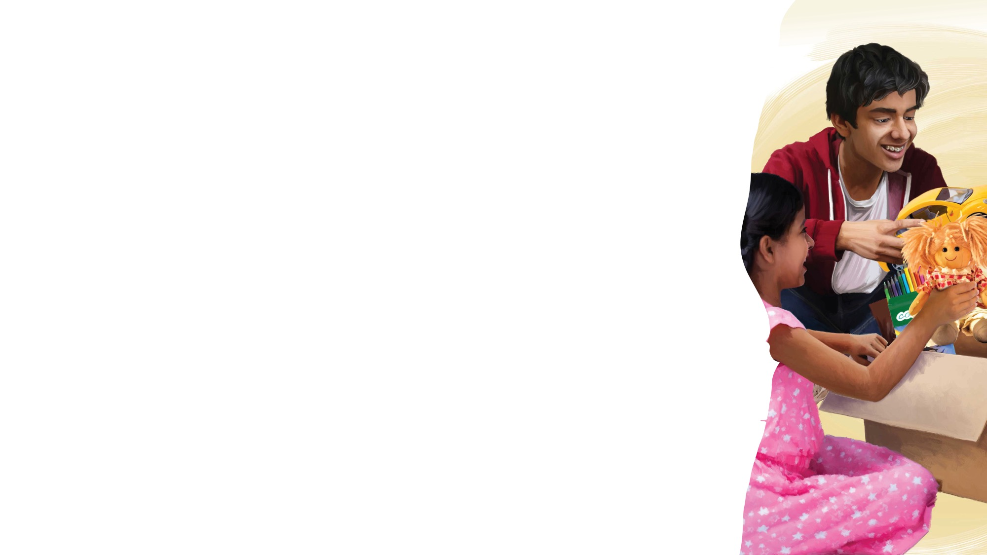
CAIXA SURPRESA SECRETA

Slide 17
Grande Ideia
Deus está comigo. Ele perdoa-me quando peço desculpa.

Slide 18
CONTAR
A
HISTÓRIA

Slide 19
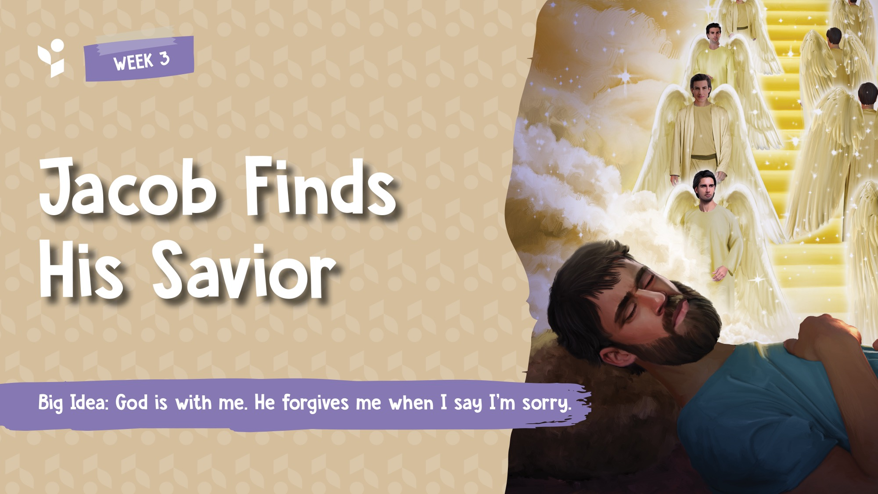
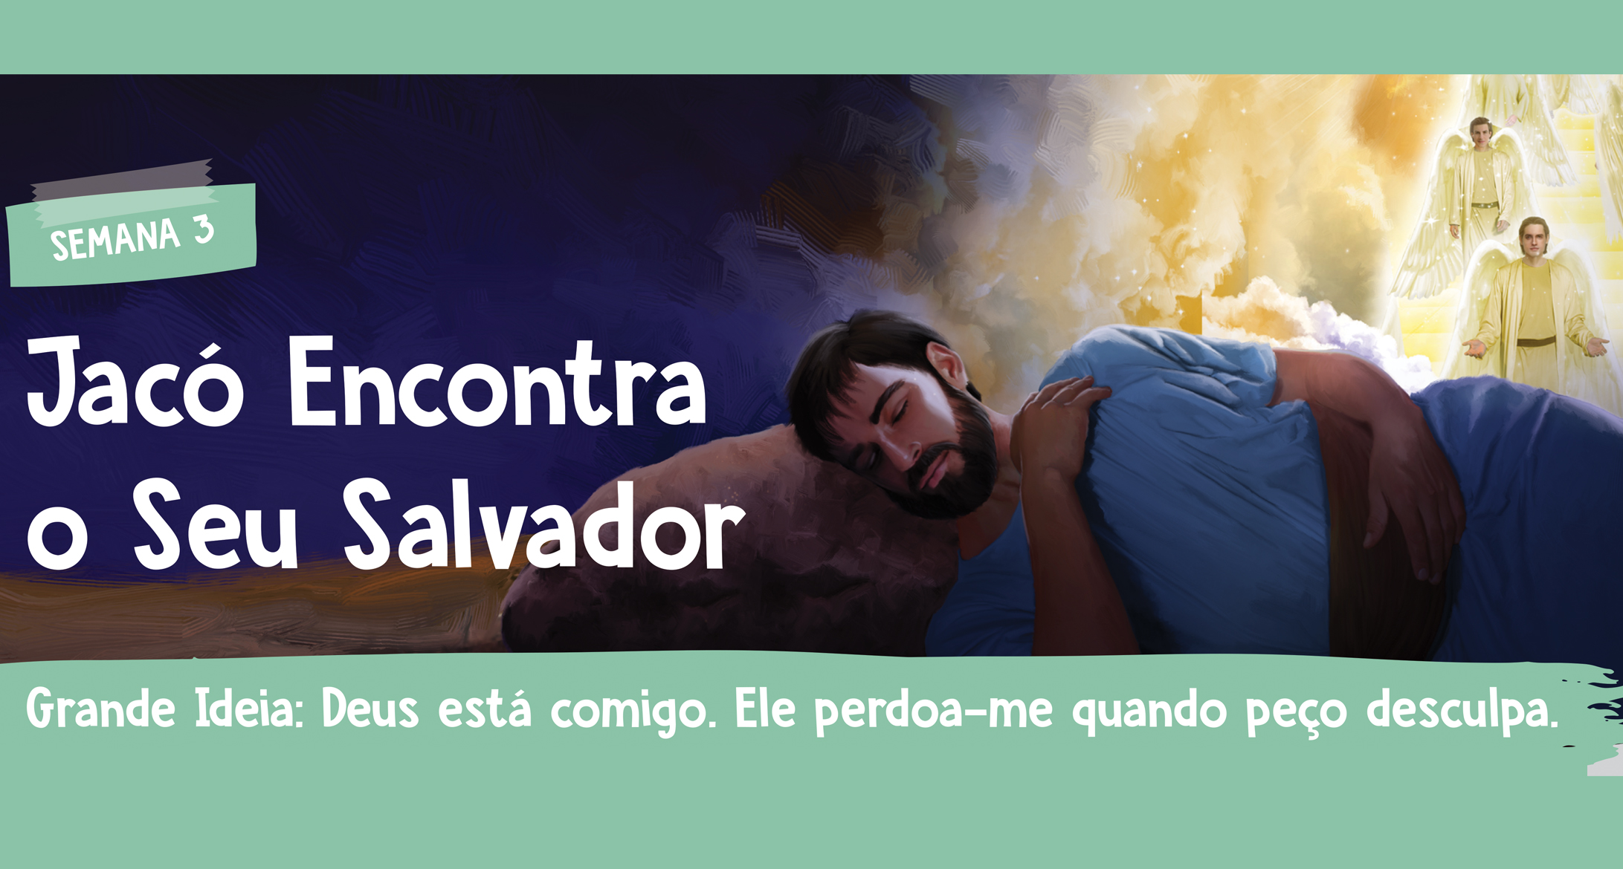

Slide 20
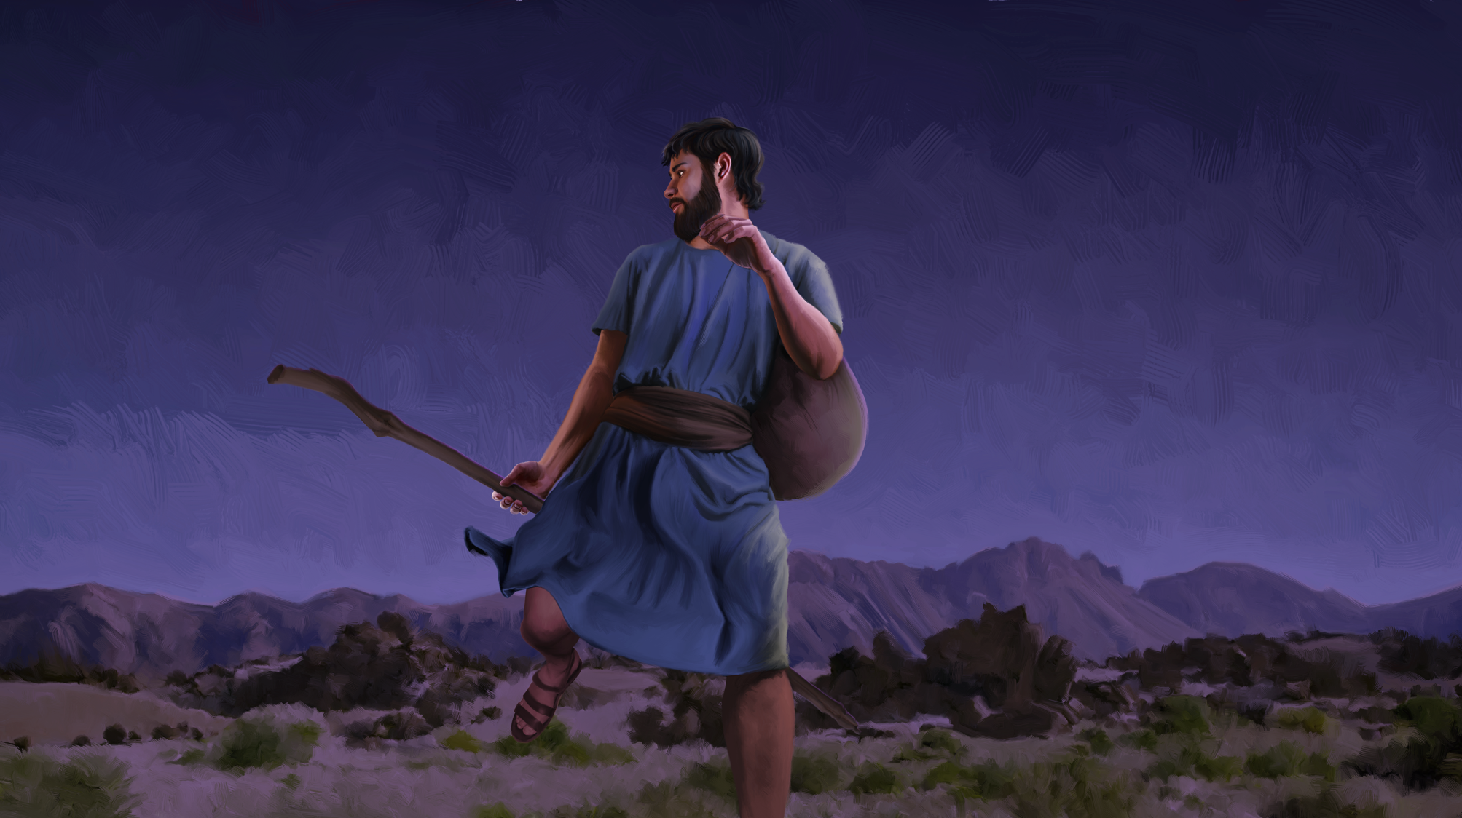
Illustration by Carlos Seribelli and Paula Lobo. Copyright © 2024 General Conference Corporation® of Seventh-day Adventists.

Slide 21
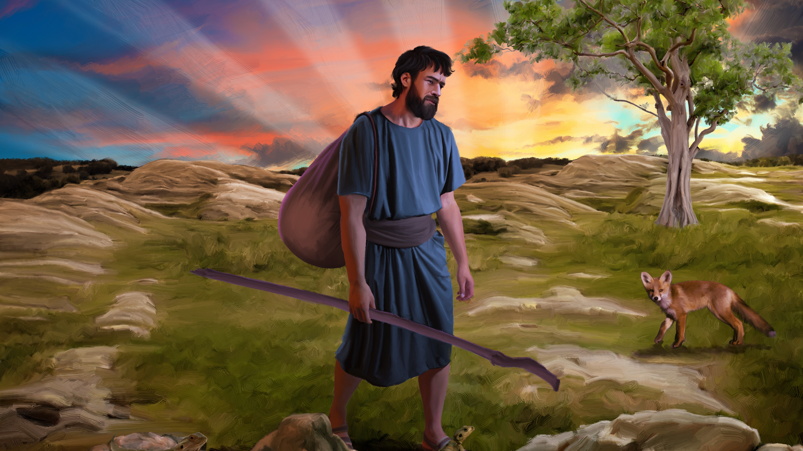
Illustration by Carlos Seribelli and Paula Lobo. Copyright © 2024 General Conference Corporation® of Seventh-day Adventists.

Slide 22
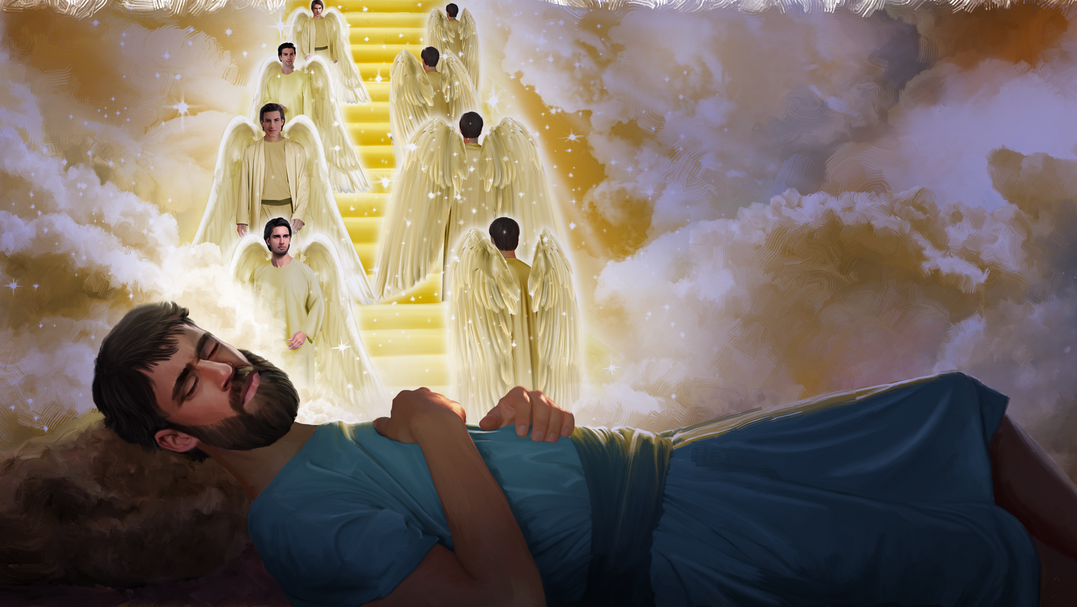
Illustration by Carlos Seribelli and Paula Lobo. Copyright © 2024 General Conference Corporation® of Seventh-day Adventists.

Slide 23
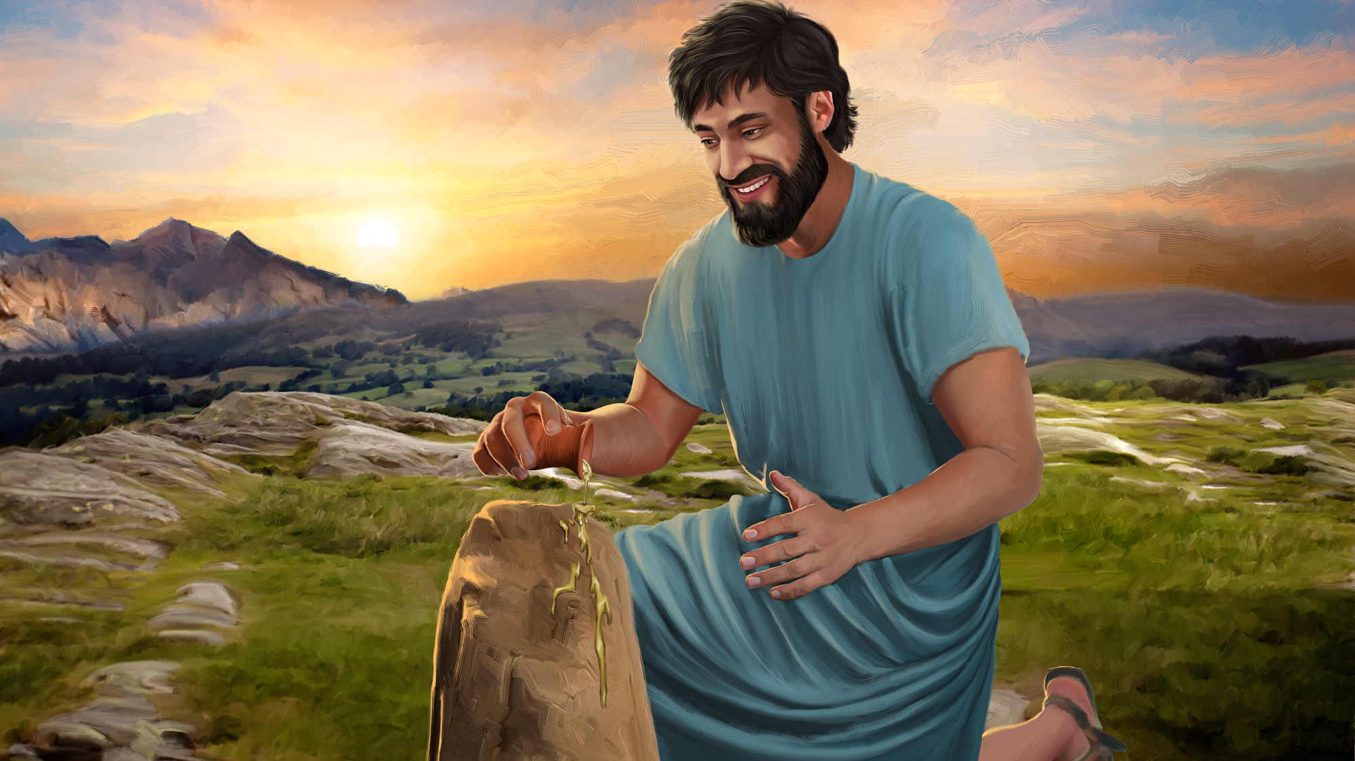
Illustration by Carlos Seribelli and Paula Lobo. Copyright © 2024 General Conference Corporation® of Seventh-day Adventists.

Slide 24
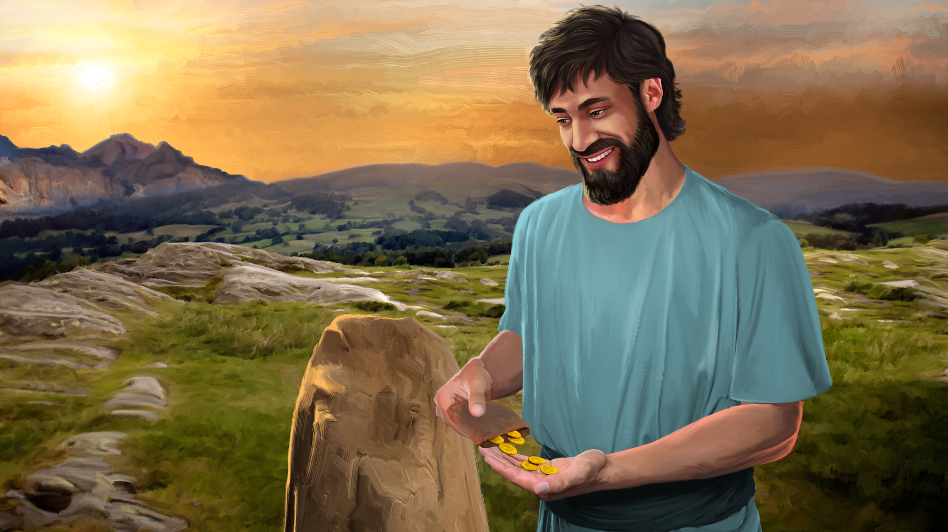
Illustration by Carlos Seribelli and Paula Lobo. Copyright © 2024 General Conference Corporation® of Seventh-day Adventists.

Slide 25
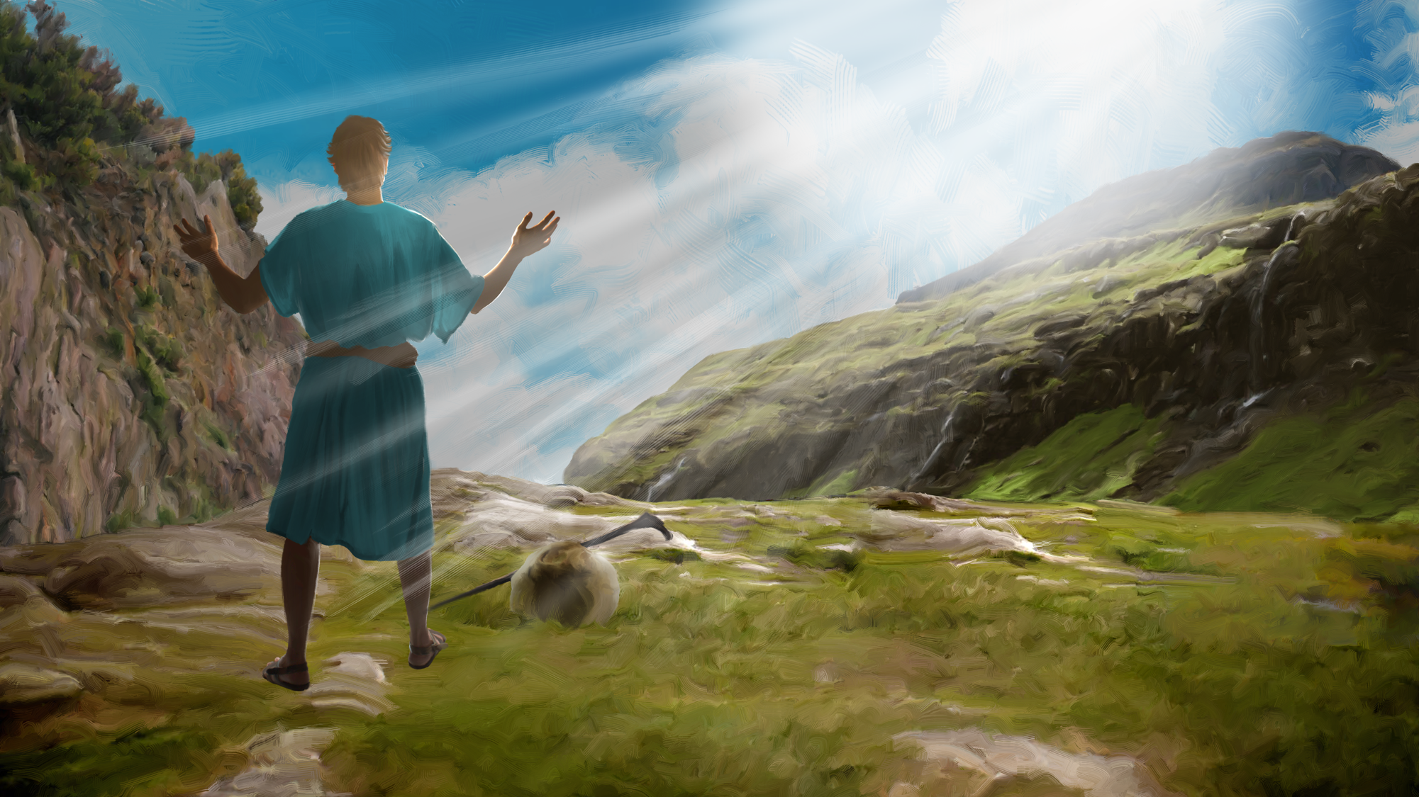
Illustration by Carlos Seribelli and Paula Lobo. Copyright © 2024 General Conference Corporation® of Seventh-day Adventists.

Slide 26
CAIXA EXPLORADORA DE
HISTÓRIAS

Slide 27
Grande Ideia
Deus está comigo. Ele perdoa-me quando peço desculpa.

Slide 28

NATUREZA
E
MISSÃO

Slide 29
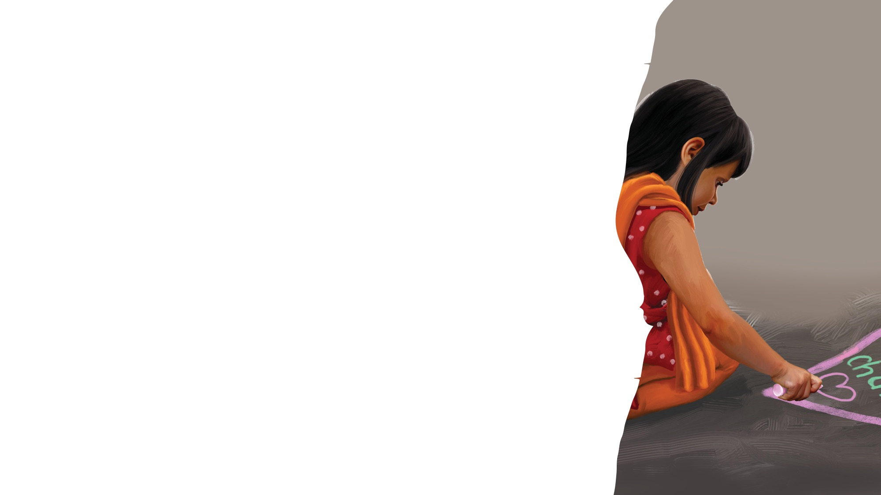
TRABALHO MANUAL
E DESAFIO MISSIONÁRIO

Slide 30
Foi tão bom ouvir
DESPEDIDA
Foi tão bom ouvir
Do amor de Deus
Agora que acabou
Esperamos ver-te outra vez
muito em breve!
Foi tão bom ouvir
Do amor de Deus
Agora que acabou
Esperamos ver-te outra vez
muito em breve!
"See You Again" by Rosie Smith, copyright © 2025 General Conference Corporation® of Seventh-day Adventists.

Slide 31
Oração

